Slide 1
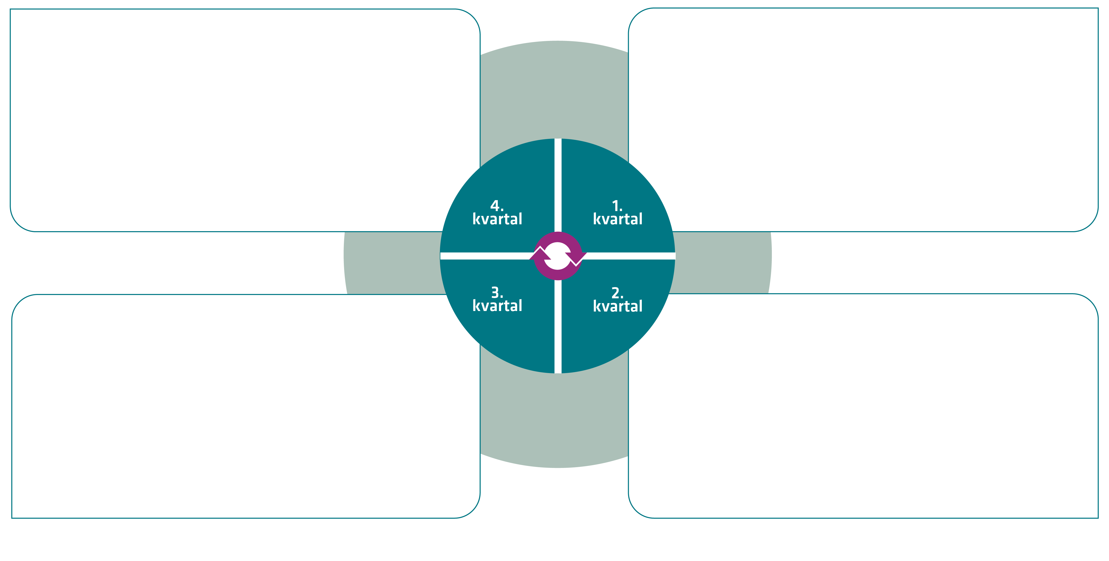
Årshjul
Arbejdsplads/afdeling:
Tilpas hjulet, så det matcher, hvad I har fokus på, og hvor hyppigt I mødes.

